Slide 1
§.基础知识题
要求：
1、完成本文档中所有的题目并写出分析、运行结果
2、无特殊说明，均使用VS2019编译即可
3、直接在本文件上作答，写出答案/截图（不允许手写、手写拍照截图）即可；填写答案时，为适应所填内容或贴图，
允许调整页面的字体大小、颜色、文本框的位置等
★ 贴图要有效部分即可，必须要全部内容
★ 在保证一页一题的前提下，具体页面布局可以自行发挥，简单易读即可
★ 不允许手写在纸上，再拍照贴图
★ 允许在各种软件工具上完成（不含手写），再截图贴图
4、转换为pdf后提交
5、9月23日前网上提交本次作业（在“实验报告”中提交）

Slide 2
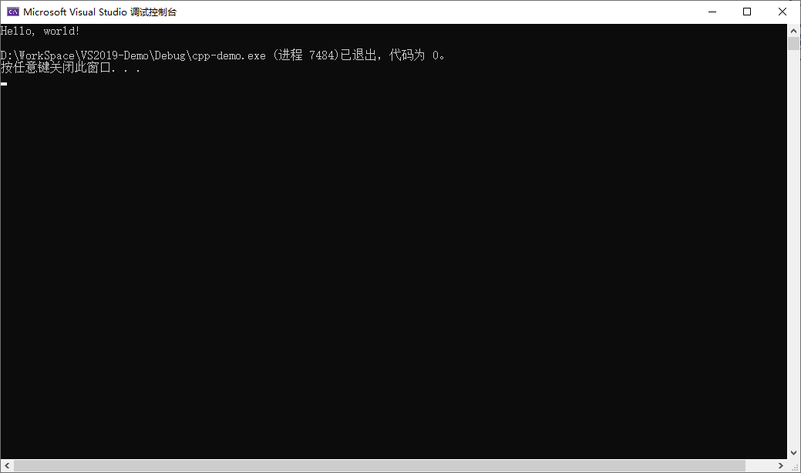

§.基础知识题 - 输入输出部分
贴图要求：只需要截取输出窗口中的有效部分即可，如果全部截取/截取过大，则视为无效贴图
例：无效贴图 例：有效贴图

Slide 3
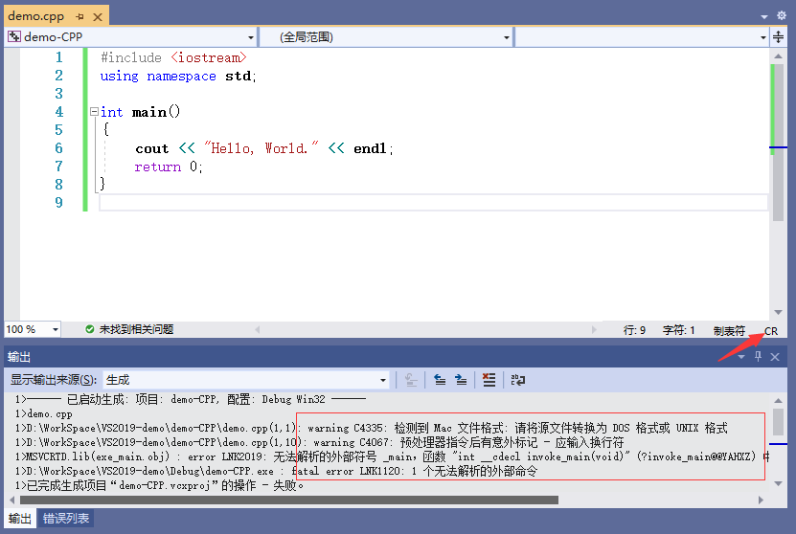
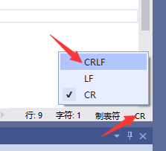
§.基础知识题 - 输入输出部分
附：用WPS等其他第三方软件打开PPT，将代码复制到VS2019中后，如果出现类似下面的编译报错，则观察源程序编辑窗
的右下角是否为CR，如果是，
单击CR，在弹出中选择CRLF，
再次CTRL+F5运行即可

Slide 4
§.基础知识题
1、十进制整数转二进制补码（仿照课件PDF的P.22，写出具体步骤，包括绝对值、取反、+1）
格式要求：多字节时，每8bit中间加一个空格或-(例："11010100 00110001" 或 "11010100-00110001")
A.-103 （假设为1字节整数）
二进制表示：1100111（绝对值）
原码：01100111
补码：01100111
10011000
+) 1
----------
10011001

Slide 5
§.基础知识题
1、十进制整数转二进制补码（仿照课件PDF的P.22，写出具体步骤，包括绝对值、取反、+1）
格式要求：多字节时，每8bit中间加一个空格或-(例："11010100 00110001" 或 "11010100-00110001")
B.-103 （假设为2字节整数）
二进制表示：1100111（绝对值）
原码：00000000 01100111
补码：00000000 01100111
11111111 10011000
+) 1
-------------------
11111111 10011001

Slide 6
§.基础知识题
1、十进制整数转二进制补码（仿照课件PDF的P.22，写出具体步骤，包括绝对值、取反、+1）
格式要求：多字节时，每8bit中间加一个空格或-(例："11010100 00110001" 或 "11010100-00110001")
C.-103 （假设为4字节整数）
二进制表示：1100111（绝对值）
原码：00000000 00000000 00000000 01100111
补码：00000000 00000000 00000000 01100111
11111111 11111111 11111111 10011000
+) 1
-------------------------------------
11111111 11111111 11111111 10011001

Slide 7
§.基础知识题
1、十进制整数转二进制补码（仿照课件PDF的P.22，写出具体步骤，包括绝对值、取反、+1）
格式要求：多字节时，每8bit中间加一个空格或-(例："11010100 00110001" 或 "11010100-00110001")
D.-8191 （假设为4字节整数）
二进制表示：1111111111111（绝对值）
原码：00000000 00000000 00011111 11111111
补码：00000000 00000000 00011111 11111111
11111111 11111111 11100000 00000000
+) 1
-------------------------------------
11111111 11111111 11100000 00000001

Slide 8
§.基础知识题
1、十进制整数转二进制补码（仿照课件PDF的P.22，写出具体步骤，包括绝对值、取反、+1）
格式要求：多字节时，每8bit中间加一个空格或-(例："11010100 00110001" 或 "11010100-00110001")
E.-65533（假设为4字节整数）
二进制表示：1111111111111100（绝对值）
原码：00000000 00000000 11111111 11111100
补码：00000000 00000000 11111111 11111100
11111111 11111111 00000000 00000011
+) 1
-------------------------------------
11111111 11111111 00000000 00000100

Slide 9
§.基础知识题
1、十进制整数转二进制补码（仿照课件PDF的P.22，写出具体步骤，包括绝对值、取反、+1）
格式要求：多字节时，每8bit中间加一个空格或-(例："11010100 00110001" 或 "11010100-00110001")
F.你的学号对应的int型十进制负数（例1：2151234 => -4321512 / 2151000 => -1512）
学号对应：2151294 => -4921512
二进制表示：1001011 00011000 10101000（绝对值）
原码：00000000 01001011 00011000 10101000
补码：00000000 01001011 00011000 10101000
11111111 10110100 11100111 01010111
+) 1
-------------------------------------
11111111 10110100 11100111 01011000

Slide 10
§.基础知识题
2、二进制补码转十进制整数（只考虑有符号数，写出具体步骤，包括-1、取反、绝对值、加负号）
格式要求：多字节时，每8bit中间加一个空格或-(例："11010100 00110001" 或 "11010100-00110001")
A.1001 0101
原码：10010101
-) 1
----------
10010100
01101011
绝对值：107
整数：-107

Slide 11
§.基础知识题
2、二进制补码转十进制整数（只考虑有符号数，写出具体步骤，包括-1、取反、绝对值、加负号）
格式要求：多字节时，每8bit中间加一个空格或-(例："11010100 00110001" 或 "11010100-00110001")
B.1101 1011 1011 0110
原码：11011011 10110110
-) 1
-------------------
11011011 10110101
00100100 01001010
绝对值：9290
整数：-9290

Slide 12
§.基础知识题
2、二进制补码转十进制整数（只考虑有符号数，写出具体步骤，包括-1、取反、绝对值、加负号）
格式要求：多字节时，每8bit中间加一个空格或-(例："11010100 00110001" 或 "11010100-00110001")
C.1111 1111 1111 1111 1111 1110 1011 0110
原码：11111111 11111111 11111110 10110110
-) 1
-------------------------------------
11111111 11111111 11111110 10110101
00000000 00000000 00000001 01001010
绝对值：330
整数：-330

Slide 13
§.基础知识题
2、二进制补码转十进制整数（只考虑有符号数，写出具体步骤，包括-1、取反、绝对值、加负号）
格式要求：多字节时，每8bit中间加一个空格或-(例："11010100 00110001" 或 "11010100-00110001")
D.1101 1111 0110 0000 0111 1001 1000 0000
原码：11011111 01100000 01111001 10000000
-) 1
-------------------------------------
11011111 01100000 01111001 01111111
00100000 10011111 10000110 10000000
绝对值：547325568
整数：-547325568

Slide 14
§.基础知识题
2、二进制补码转十进制整数（只考虑有符号数，写出具体步骤，包括-1、取反、绝对值、加负号）
格式要求：多字节时，每8bit中间加一个空格或-(例："11010100 00110001" 或 "11010100-00110001")
E.1111 1111 1111 1111 1111 1111 1111 1000
补码：11111111 11111111 11111111 11111000
-) 1
-------------------------------------
11111111 11111111 11111111 11110111
00000000 00000000 00000000 00001000
绝对值：8
整数：-8

Slide 15
§.基础知识题
2、二进制补码转十进制整数（只考虑有符号数，写出具体步骤，包括-1、取反、绝对值、加负号）
格式要求：多字节时，每8bit中间加一个空格或-(例："11010100 00110001" 或 "11010100-00110001")
F.学号对应的int型十进制负数的二进制补码形式（1.F的结果直接拿来当做本题初始数据即可）
原码：11111111 10110100 11100111 01011000
-) 1
-------------------------------------
11111111 10110100 11100111 01010111
00000000 01001011 00011000 10101000
绝对值：4921512
整数：-4921512

Slide 16
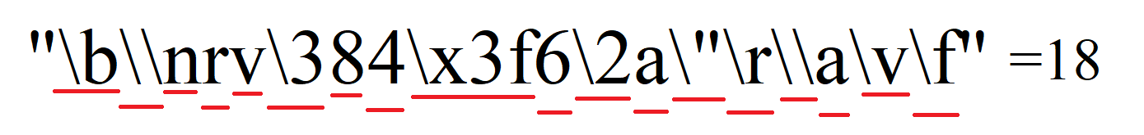
§.基础知识题
3、求出下列字符串的长度（要求仿照图例标出具体的字符分解）
A."\b\\nrv\384\x3f6\2a\"\r\\a\v\f"

Slide 17
§.基础知识题
3、求出下列字符串的长度（要求仿照图例标出具体的字符分解）
B."\138\xa2\214\x6w\383\x65\042\xd5\257\x3e\1325\x6a\175\x2e"

Slide 18
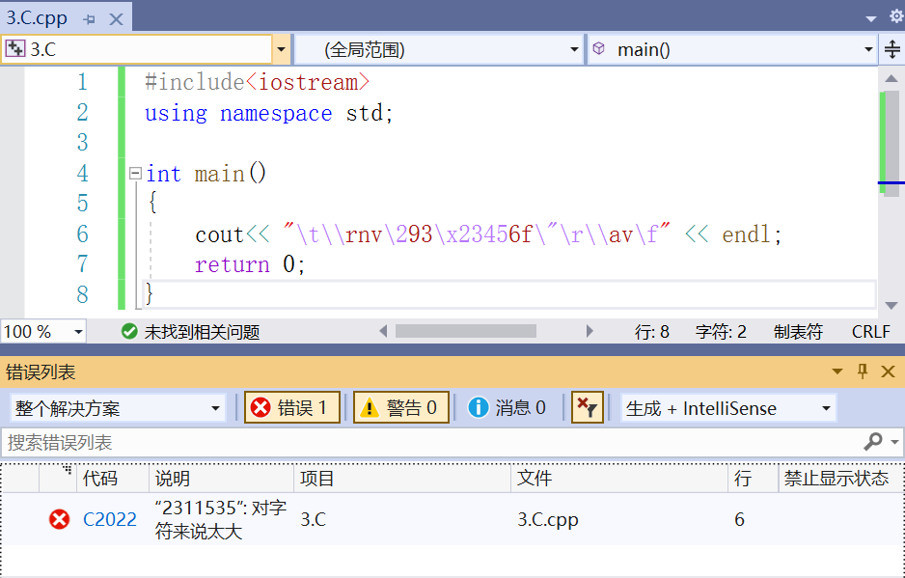
§.基础知识题
3、求出下列字符串的长度（要求仿照图例标出具体的字符分解）
这两个，第一个是正确的，第二个有问题，请构造测试程序验证，并将构造的测试程序及相应的error或warning
信息的截图贴在文档中；对有warning的测试程序的运行结果给出长度分析，对有error的测试程序给出你的理解（主要是对比从八进制和十六进制转义的差异）
C."\t\\rnv\293\23456f\"\r\\av\f"
"\t\\rnv\293\x23456f\"\r\\av\f"
理解：由代码颜色知八进制时转义字符为\2，作为
八进制数未超过范围，故未报error；而十六进制
时转义字符为\x2345，作为十六进制数超过了范
围，故报了error，说明 “对字符来说太大”。

Slide 19
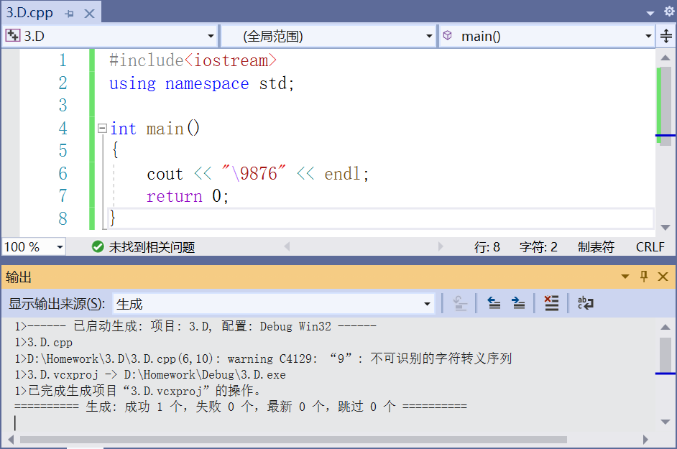
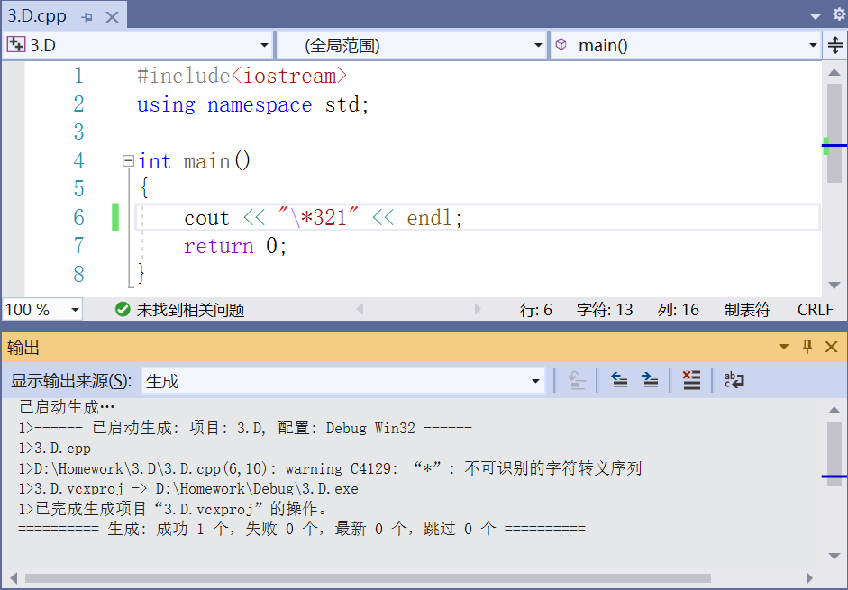




§.基础知识题
3、求出下列字符串的长度（要求仿照图例标出具体的字符分解）
这两个，都是不完全正确的，请构造测试程序验证，并将你构造的测试程序及相应的error或warning信息的截图
贴在文档中；对有warning的测试程序的运行结果给出长度分析，对有error的测试程序给出你的理解
D."\9876" "\*321"

Slide 20
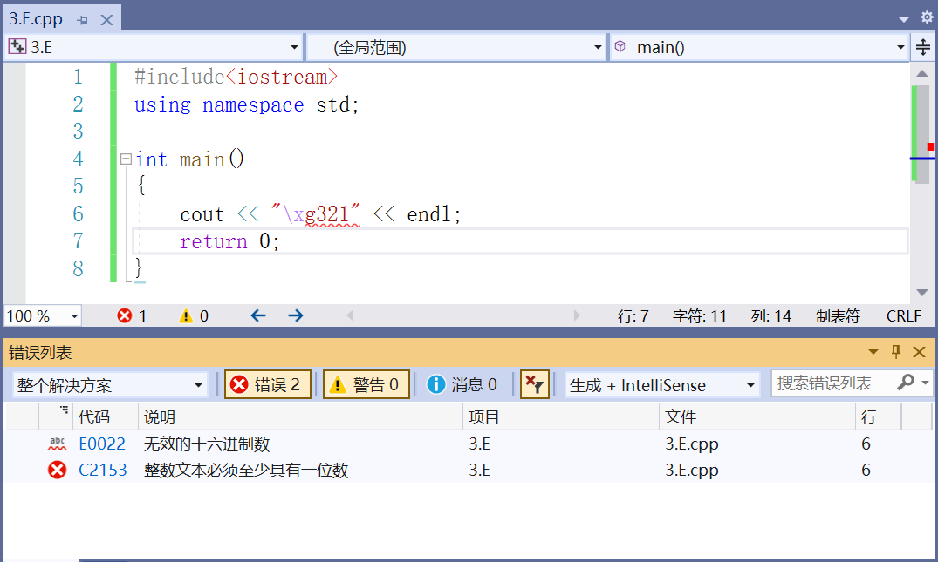
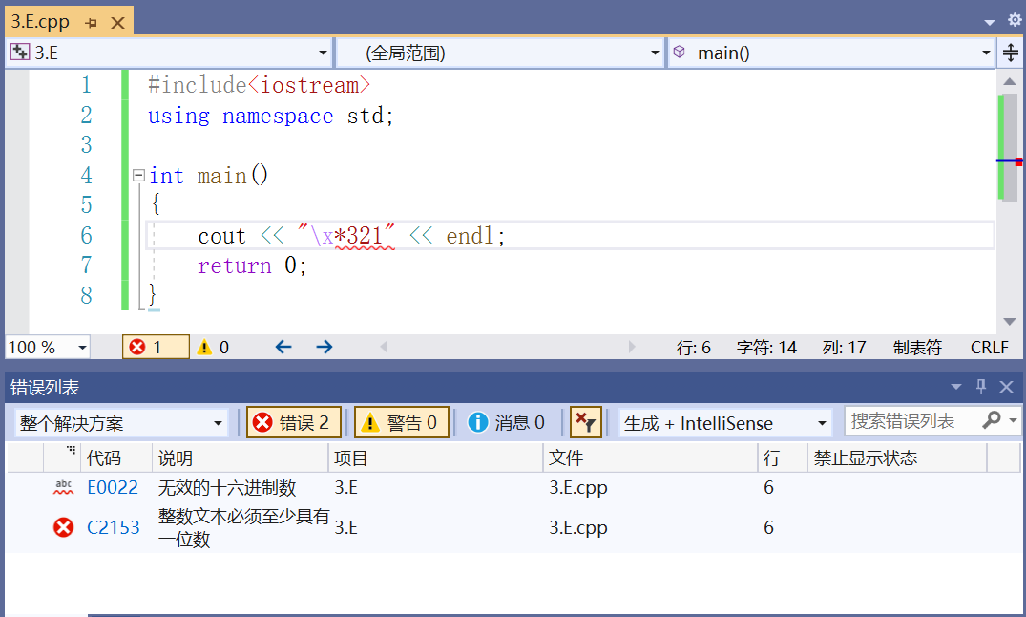
§.基础知识题
3、求出下列字符串的长度（要求仿照图例标出具体的字符分解）
这两个，都是不完全正确的，请构造测试程序验证，并将你构造的测试程序及相应的error或warning信息的截图
贴在文档中；对有warning的测试程序的运行结果给出长度分析，对有error的测试程序给出你的理解
E."\xg321" "\x*321"
理解：1、“g321”、“*321”不是十六进制数
2、十六进制常量，在转义字符后必须紧跟有一个十六进制数字，而“g”、“*”不是十六进制数

Slide 21
§.基础知识题
4、给出下列程序段中变量b的值（要综合参考课件P.41-47 和 P.82-85，给出包含整型提升+丢弃的过程，具体见下）
例：short a=1;
short b=a-2;
Step1：b=a-2，得b二进制补码形式
a = 00000000 00000000 00000000 00000001 -> a （红色表示整型提升的填充位）
-) 2 = 00000000 00000000 00000000 00000010 -> 2
---------------------------------------------------
11111111 11111111 11111111 11111111 -> a-2(int型)
b = 11111111 11111111 11111111 11111111 -> b=a-2(二进制补码形式，删除线表示丢弃的位数)
Step2：求b的十进制表示
（1）减一 11111111 11111111
-) 00000000 00000001
-----------------------
11111111 11111110
（2）取反 00000000 00000001
（3）绝对值 1
（4）加负号 -1 (b的十进制表示形式)
本页不用作答

Slide 22
§.基础知识题
4、给出下列程序段中变量b的值（要综合参考课件P.41-47 和 P.82-85，给出包含整型提升+丢弃的过程）
A.short a=32700;
short b=a+1300;
Step1：b=a+1300，得b二进制补码形式
a = 00000000 00000000 01111111 10111100 -> a
+)1300 = 00000000 00000000 00000101 00010100 -> 1300
---------------------------------------------------
00000000 00000000 10000100 11010000 -> a+1300
b = 00000000 00000000 10000100 11010000 -> b=a+1300
Step2：求b的十进制表示
（1）减一 10000100 11010000
-) 00000000 00000001
-----------------------
10000100 11001111
（2）取反 01111011 00110000
（3）绝对值 31536
（4）加负号 -31536 (b的十进制表示形式)

Slide 23
§.基础知识题
4、给出下列程序段中变量b的值（要综合参考课件P.41-47 和 P.82-85，给出包含整型提升+丢弃的过程）
B.unsigned short a=65000;
short b=a;
Step1：b=a，得b二进制补码形式
a = 00000000 00000000 11111101 11101000 -> a
b = 11111101 11101000 -> b=a
b = 11111101 11101000 -> b
Step2：求b的十进制表示
（1）减一 11111101 11101000
-) 00000000 00000001
-----------------------
11111101 11100111
（2）取反 00000010 00011000
（3）绝对值 536
（4）加负号 -536 (b的十进制表示形式)

Slide 24
§.基础知识题
4、给出下列程序段中变量b的值（要综合参考课件P.41-47 和 P.82-85，给出包含整型提升+丢弃的过程）
C.short a=-8191;
int b=a;
Step1：求a的二进制补码 Step3：求b的十进制表示
二进制表示：1111111111111（绝对值） （1）减一：11111111 11111111 11100000 00000001
-) 1
原码：00000000 00000000 00011111 11111111 -------------------------------------
11111111 11111111 11100000 00000000
补码：00000000 00000000 00011111 11111111 （2）取反：00000000 00000000 00011111 11111111
11111111 11111111 11100000 00000000 （3）绝对值：8191
+) 1 （4）加负号：-8191
-------------------------------------
11111111 11111111 11100000 00000001
Step2：b=a，得b二进制补码形式
a = 11111111 11111111 11100000 00000001 -> a
b = 11111111 11111111 11100000 00000001 -> b=a

Slide 25
§.基础知识题
4、给出下列程序段中变量b的值（要综合参考课件P.41-47 和 P.82-85，给出包含整型提升+丢弃的过程）
D.unsigned short a=65000;
long long int b=a;
Step1：b=a，得b二进制补码形式
a = 00000000 00000000 00000000 00000000 00000000 00000000 11111101 11101000 -> a
b = 00000000 00000000 00000000 00000000 00000000 00000000 11111101 11101000 -> b=a
Step2：求b的十进制表示
由于b二进制补码高位为0，故直接转换成十进制正数
b的值：65000

Slide 26
§.基础知识题
4、给出下列程序段中变量b的值（要综合参考课件P.41-47 和 P.82-85，给出包含整型提升+丢弃的过程）
E.long long int a=4212345678;
int b=a;
Step1：b=a，得b二进制补码形式
a = 00000000 00000000 00000000 00000000 11111011 00010011 01001011 01001110 -> a
b = 00000000 00000000 00000000 00000000 11111011 00010011 01001011 01001110 -> b=a
Step2：求b的十进制表示
（1）减一 11111011 00010011 01001011 01001110
-) 00000000 00000000 00000000 00000001
---------------------------------------
11111011 00010011 01001011 01001101
（2）取反 00000100 11101100 10110100 10110010
（3）绝对值 82621618
（4）加负号 -82621618 (b的十进制表示形式)

Slide 27
§.基础知识题
4、给出下列程序段中变量b的值（要综合参考课件P.41-47 和 P.82-85，给出包含整型提升+丢弃的过程）
F.long a=-4212345678; //提示：本题先确定 -4212345678 什么类型，a是多少，才能进行b=a的计算
unsigned short b=a;
Step1：确定a的值
由题意，-4212345678为long long int型，先求其二进制补码
二进制表示：11111011 00010011 01001011 01001110（绝对值）
原码：00000000 00000000 00000000 00000000 11111011 00010011 01001011 01001110
补码：00000000 00000000 00000000 00000000 11111011 00010011 01001011 01001110
11111111 11111111 11111111 11111111 00000100 11101100 10110100 10110001
+) 1
-------------------------------------------------------------------------
11111111 11111111 11111111 11111111 00000100 11101100 10110100 10110010
赋给a，a为long int型，补码：00000100 11101100 10110100 10110010
由于a二进制补码高位为0，故直接转换成十进制正数
a的值：82621618
Step2：b=a，得b二进制补码形式
a = 00000100 11101100 10110100 10110010 -> a
b = 00000100 11101100 10110100 10110010 -> b=a
Step3：求b的十进制表示
由于b为无符号的整型，故直接转换成十进制正数
b的值：46258

Slide 28
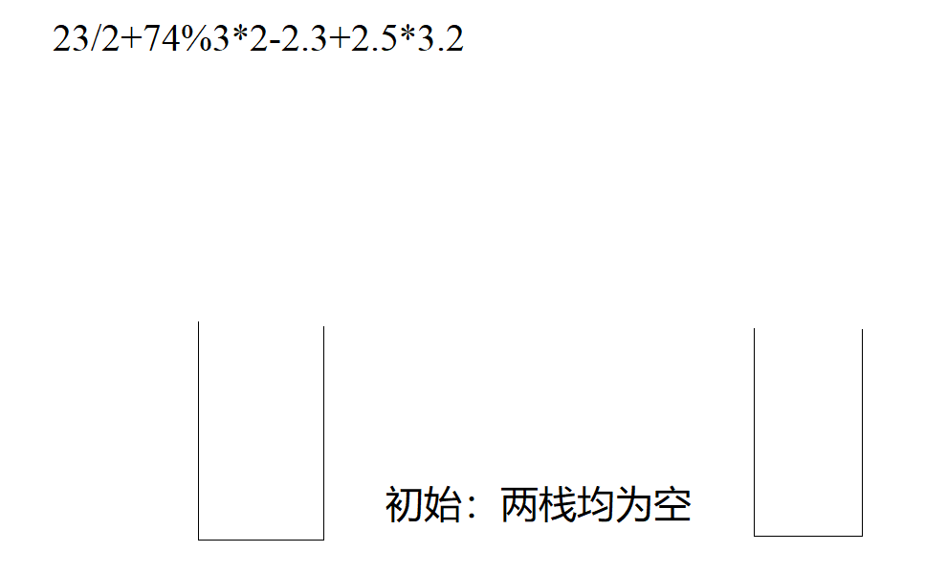
§.基础知识题
5、仿照课件PDF的P.61-81，用栈方式给出下列表达式的求解过程
本题允许一题多页
A. 23 / 2 + 74 % 3 * 2 - 2.3 + 2.5 * 3.2

Slide 29
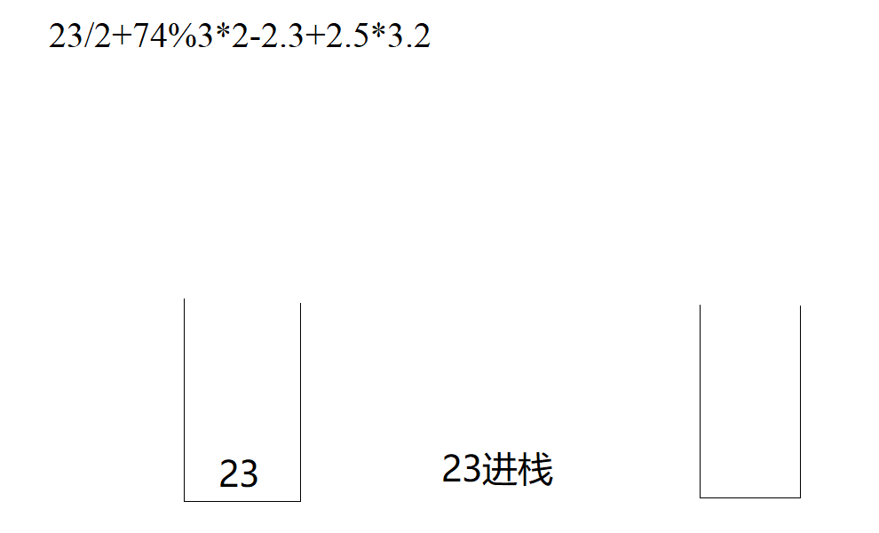
§.基础知识题
5、仿照课件PDF的P.61-81，用栈方式给出下列表达式的求解过程
本题允许一题多页

Slide 30
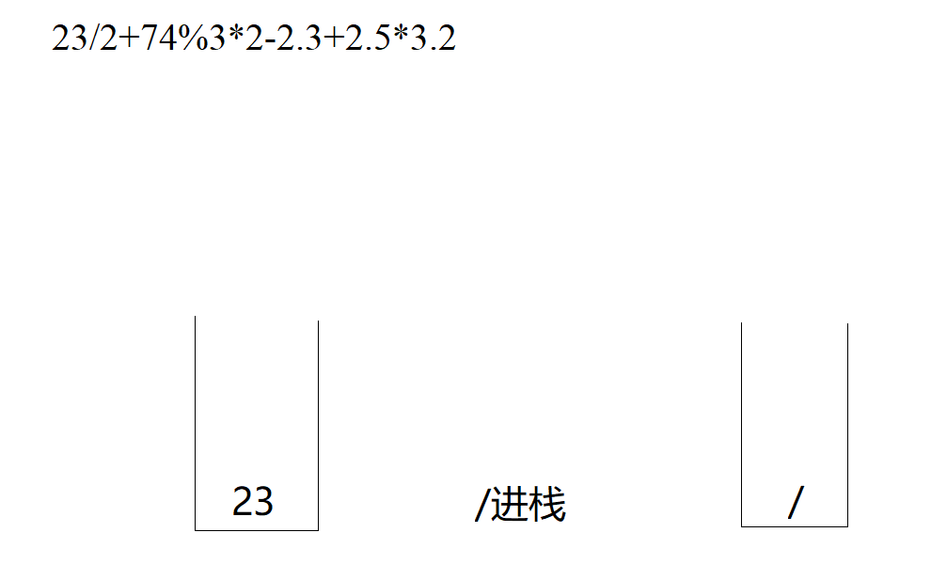
§.基础知识题
5、仿照课件PDF的P.61-81，用栈方式给出下列表达式的求解过程
本题允许一题多页

Slide 31
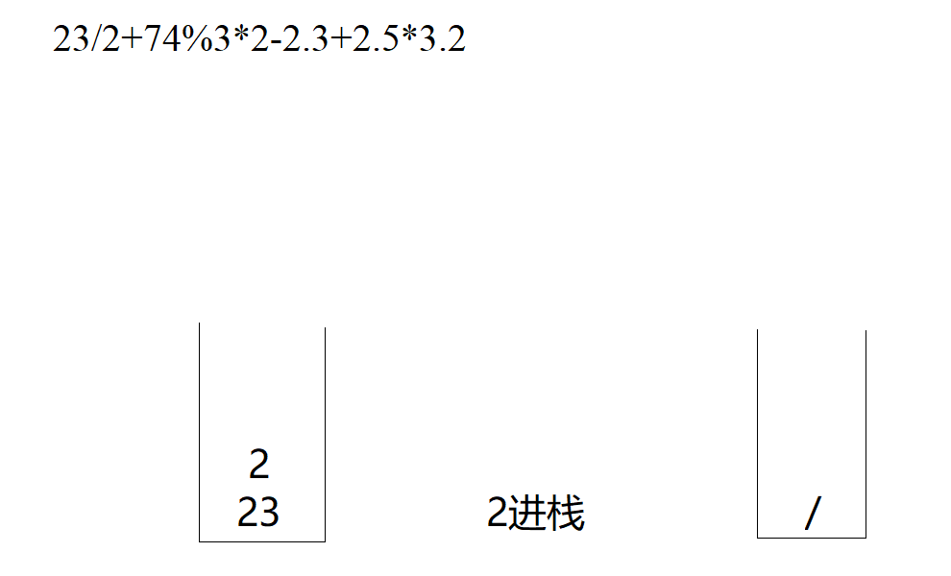
§.基础知识题
5、仿照课件PDF的P.61-81，用栈方式给出下列表达式的求解过程
本题允许一题多页

Slide 32
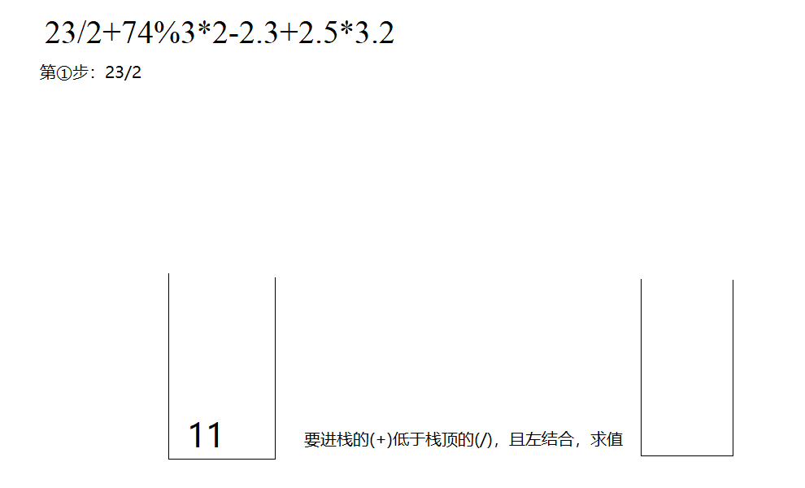
§.基础知识题
5、仿照课件PDF的P.61-81，用栈方式给出下列表达式的求解过程
本题允许一题多页

Slide 33
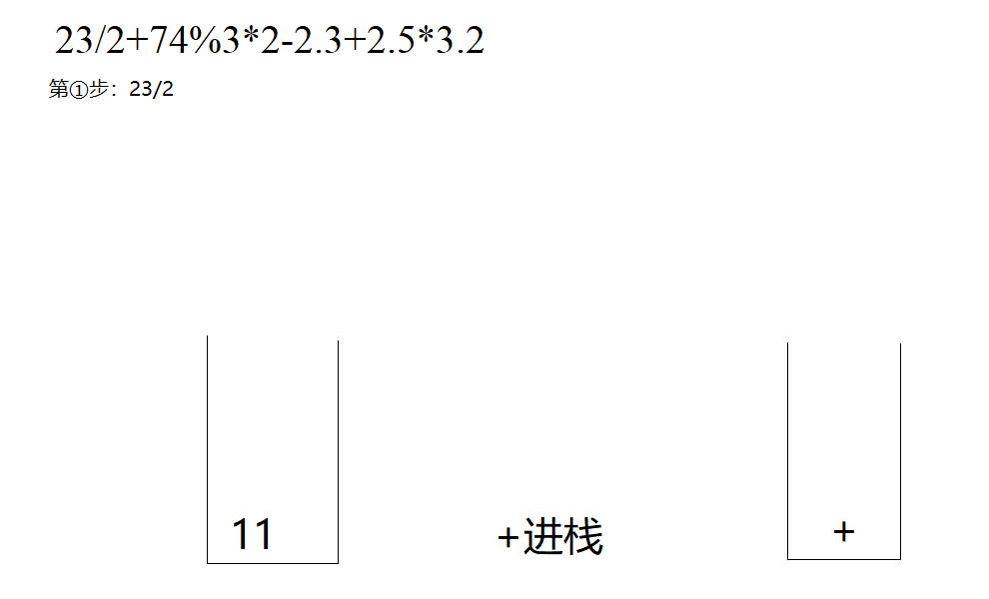
§.基础知识题
5、仿照课件PDF的P.61-81，用栈方式给出下列表达式的求解过程
本题允许一题多页

Slide 34
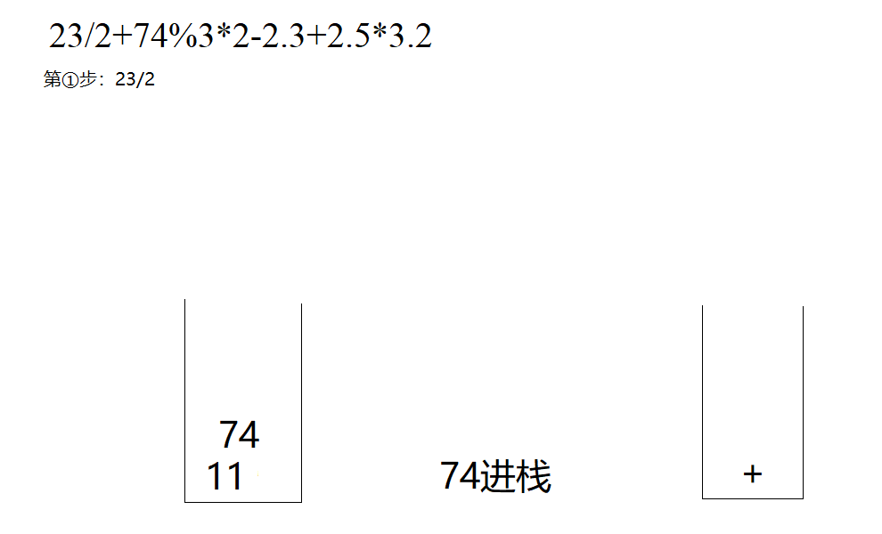
§.基础知识题
5、仿照课件PDF的P.61-81，用栈方式给出下列表达式的求解过程
本题允许一题多页

Slide 35
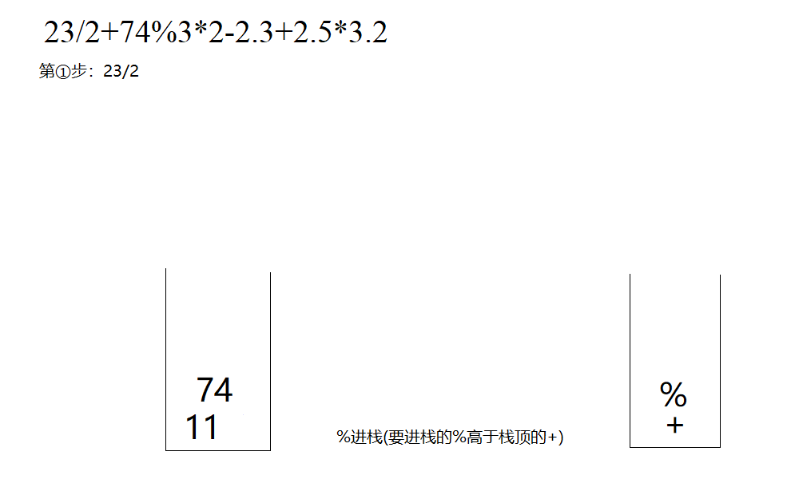
§.基础知识题
5、仿照课件PDF的P.61-81，用栈方式给出下列表达式的求解过程
本题允许一题多页

Slide 36
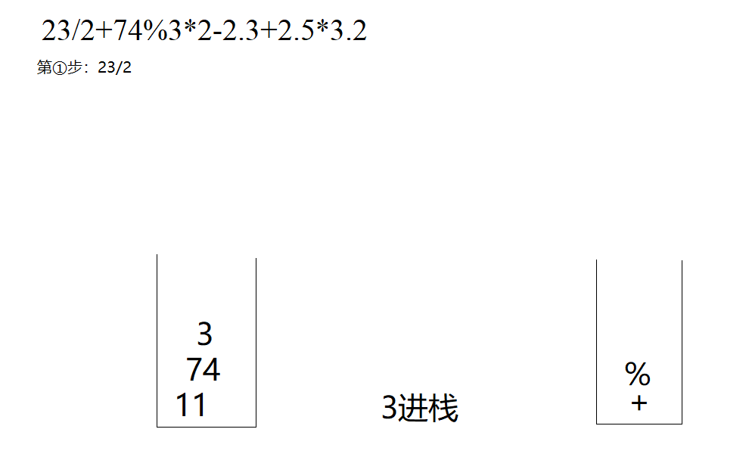
§.基础知识题
5、仿照课件PDF的P.61-81，用栈方式给出下列表达式的求解过程
本题允许一题多页

Slide 37
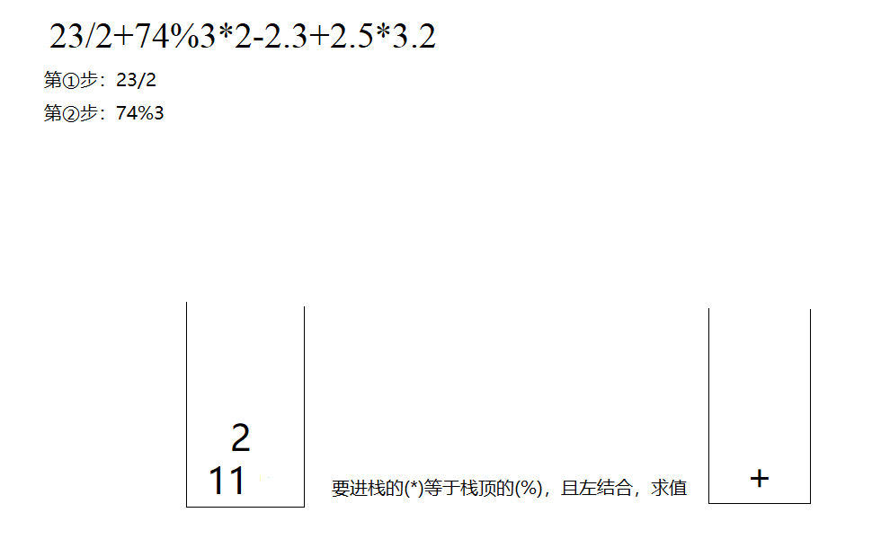
§.基础知识题
5、仿照课件PDF的P.61-81，用栈方式给出下列表达式的求解过程
本题允许一题多页

Slide 38
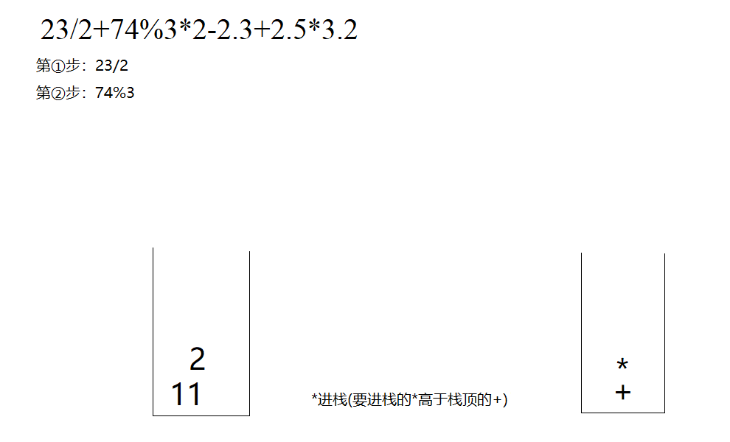
§.基础知识题
5、仿照课件PDF的P.61-81，用栈方式给出下列表达式的求解过程
本题允许一题多页

Slide 39
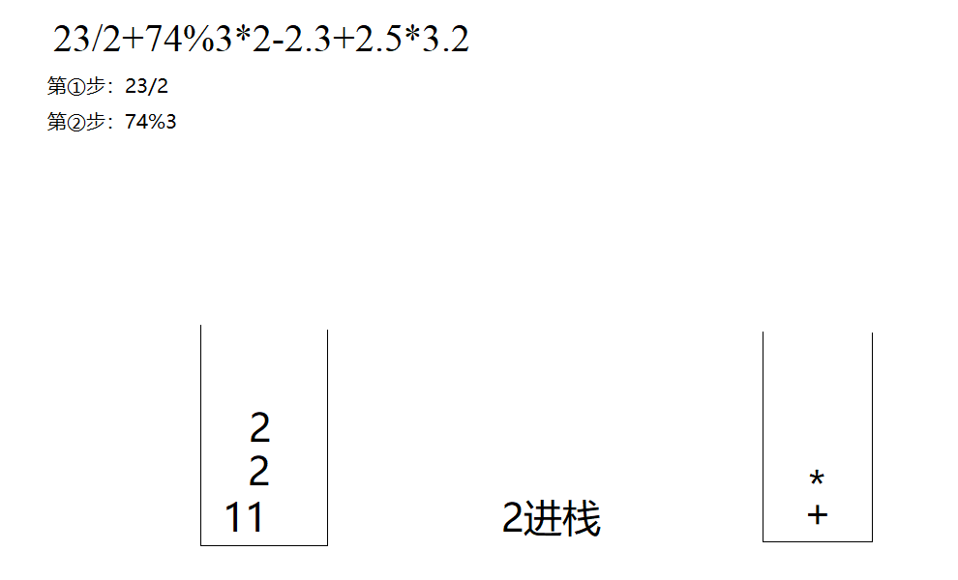
§.基础知识题
5、仿照课件PDF的P.61-81，用栈方式给出下列表达式的求解过程
本题允许一题多页

Slide 40
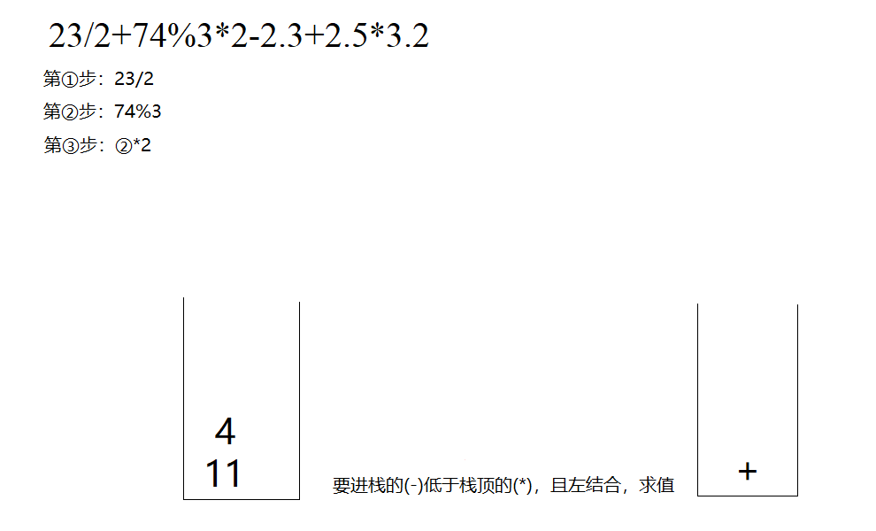
§.基础知识题
5、仿照课件PDF的P.61-81，用栈方式给出下列表达式的求解过程
本题允许一题多页

Slide 41
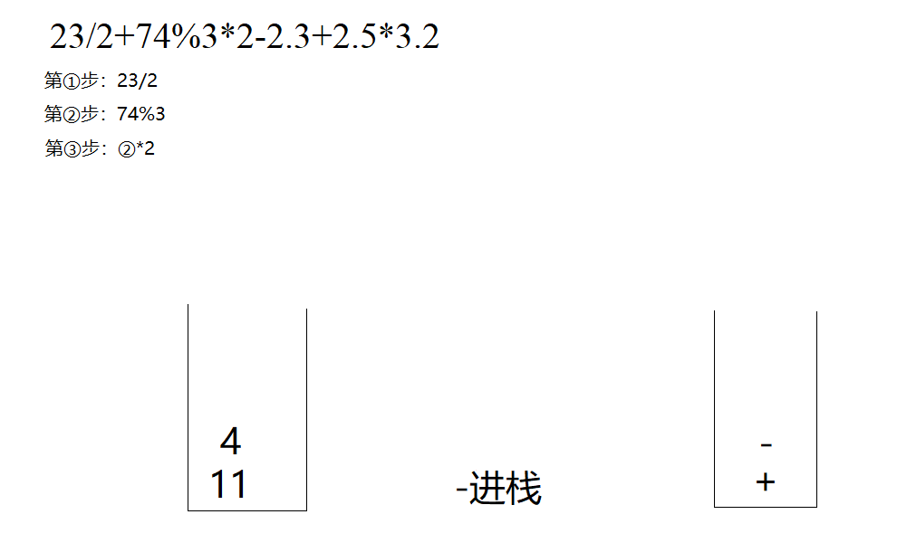
§.基础知识题
5、仿照课件PDF的P.61-81，用栈方式给出下列表达式的求解过程
本题允许一题多页

Slide 42
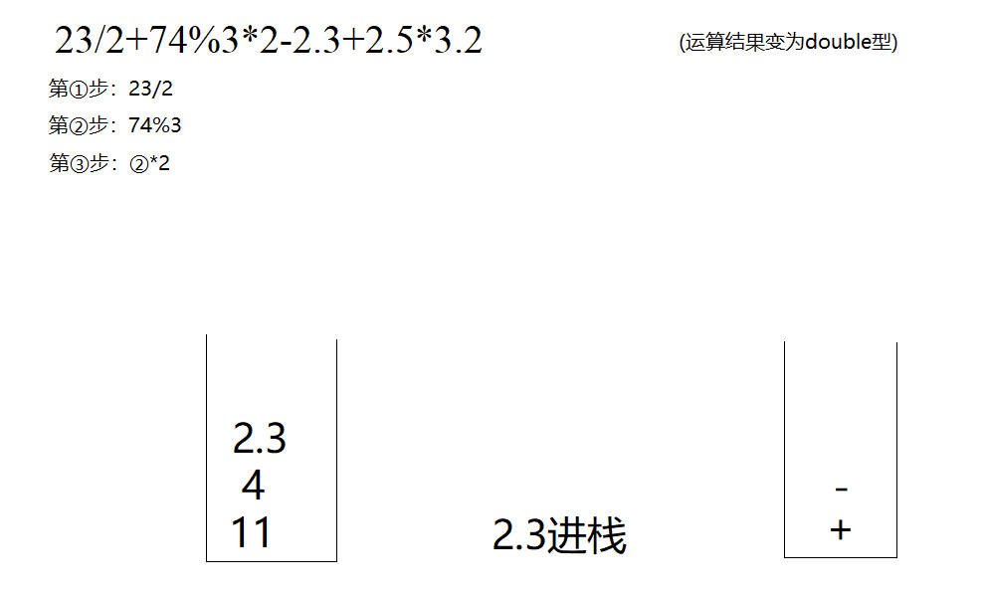
§.基础知识题
5、仿照课件PDF的P.61-81，用栈方式给出下列表达式的求解过程
本题允许一题多页

Slide 43
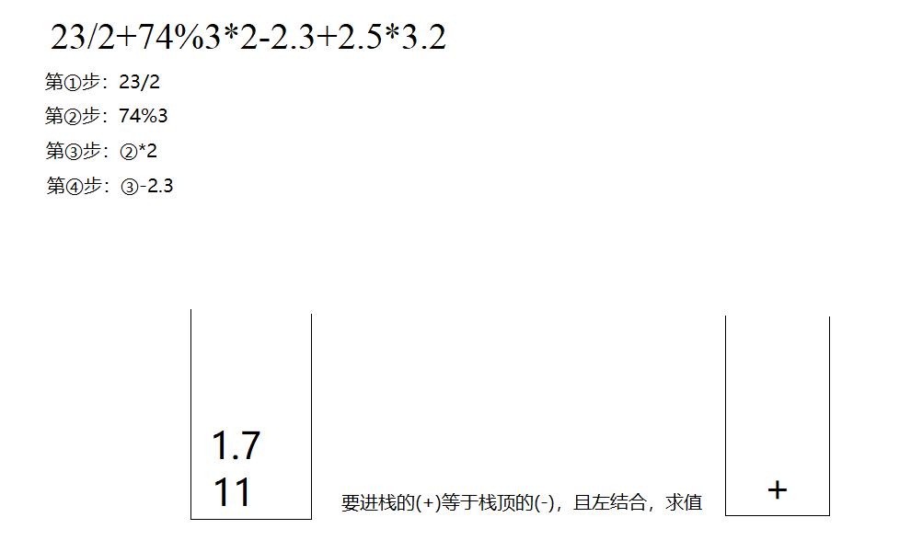
§.基础知识题
5、仿照课件PDF的P.61-81，用栈方式给出下列表达式的求解过程
本题允许一题多页

Slide 44
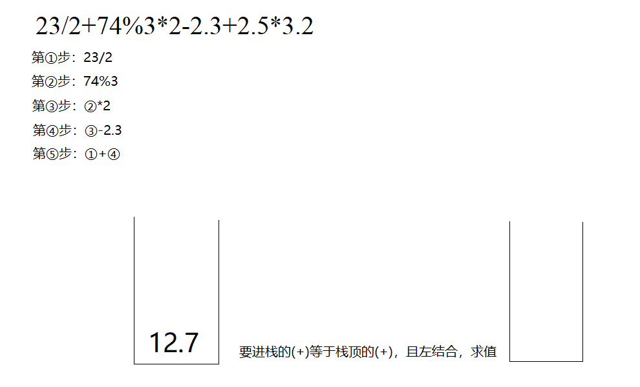
§.基础知识题
5、仿照课件PDF的P.61-81，用栈方式给出下列表达式的求解过程
本题允许一题多页

Slide 45
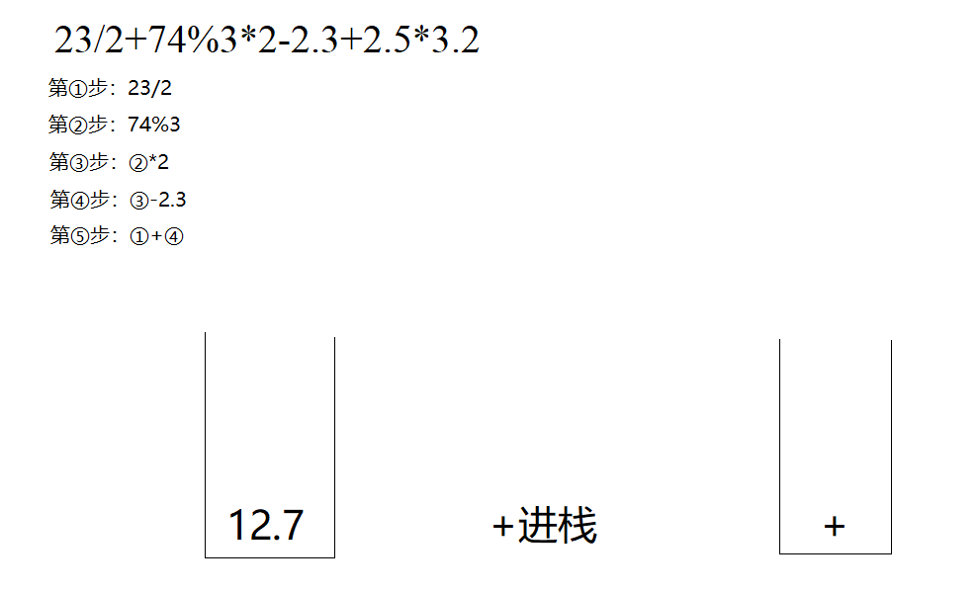
§.基础知识题
5、仿照课件PDF的P.61-81，用栈方式给出下列表达式的求解过程
本题允许一题多页

Slide 46
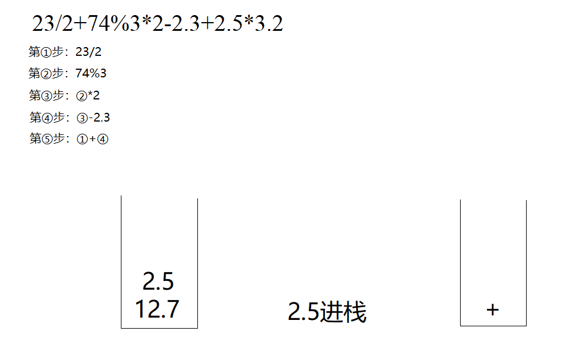
§.基础知识题
5、仿照课件PDF的P.61-81，用栈方式给出下列表达式的求解过程
本题允许一题多页

Slide 47
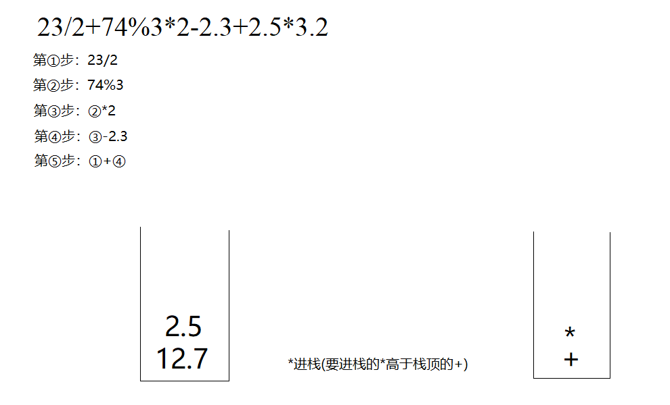
§.基础知识题
5、仿照课件PDF的P.61-81，用栈方式给出下列表达式的求解过程
本题允许一题多页

Slide 48
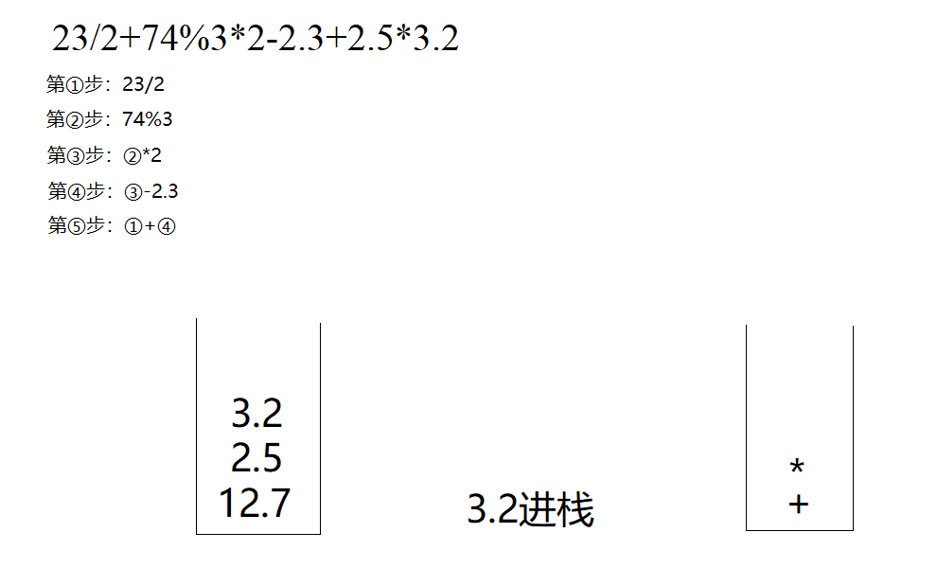
§.基础知识题
5、仿照课件PDF的P.61-81，用栈方式给出下列表达式的求解过程
本题允许一题多页

Slide 49
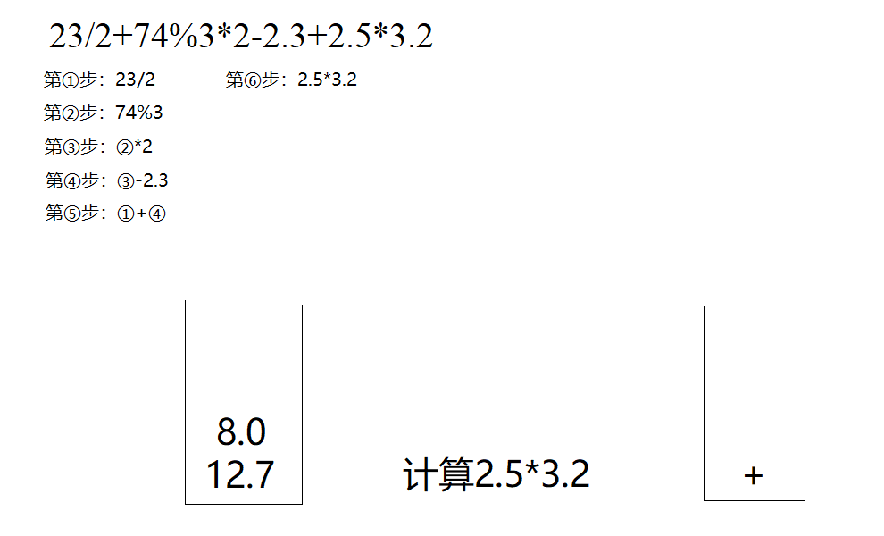
§.基础知识题
5、仿照课件PDF的P.61-81，用栈方式给出下列表达式的求解过程
本题允许一题多页

Slide 50
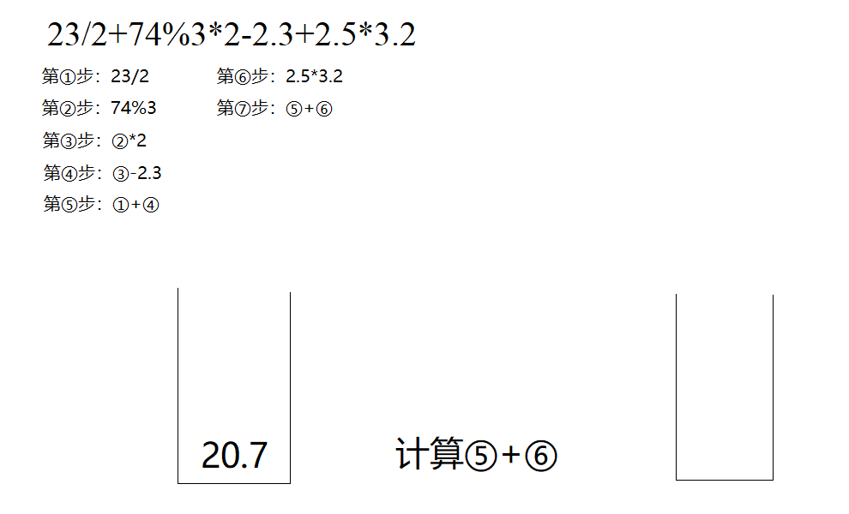
§.基础知识题
5、仿照课件PDF的P.61-81，用栈方式给出下列表达式的求解过程
本题允许一题多页

Slide 51
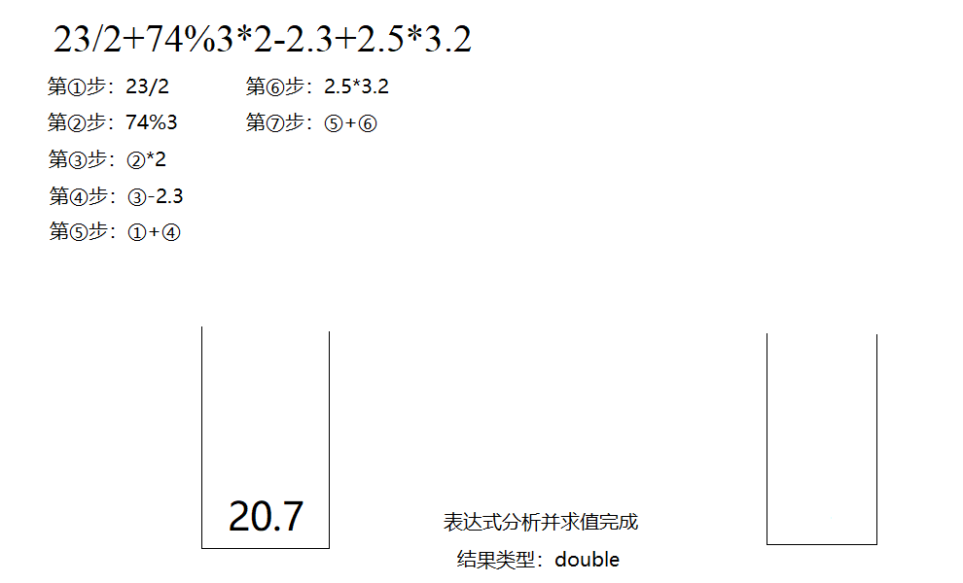
§.基础知识题
5、仿照课件PDF的P.61-81，用栈方式给出下列表达式的求解过程
本题允许一题多页

Slide 52
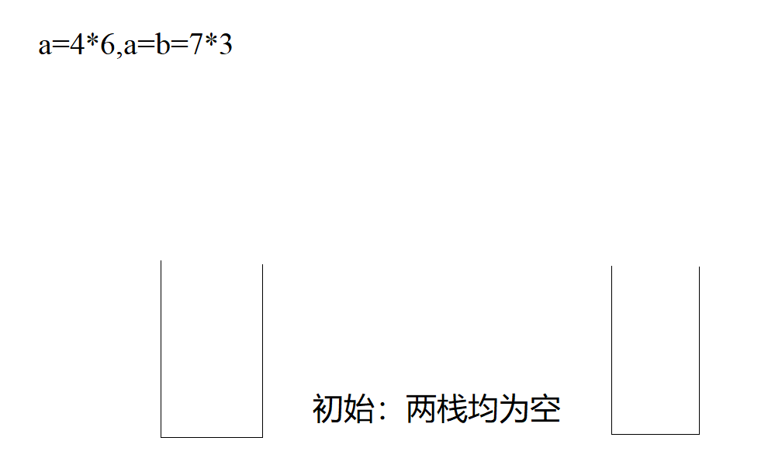
§.基础知识题
5、仿照课件PDF的P.61-81，用栈方式给出下列表达式的求解过程
本题允许一题多页
B. a = 4 * 6 , a = b = 7 * 3 (假设所有变量均为int型)

Slide 53
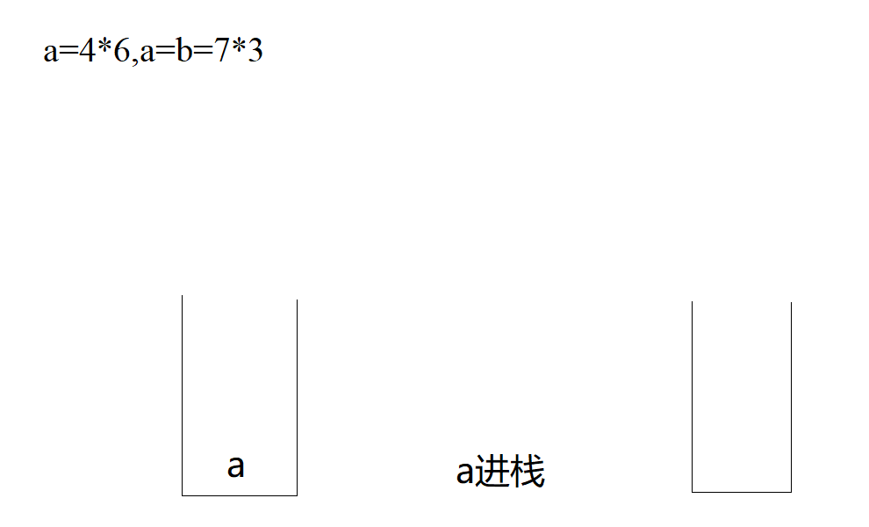
§.基础知识题
5、仿照课件PDF的P.61-81，用栈方式给出下列表达式的求解过程
本题允许一题多页

Slide 54
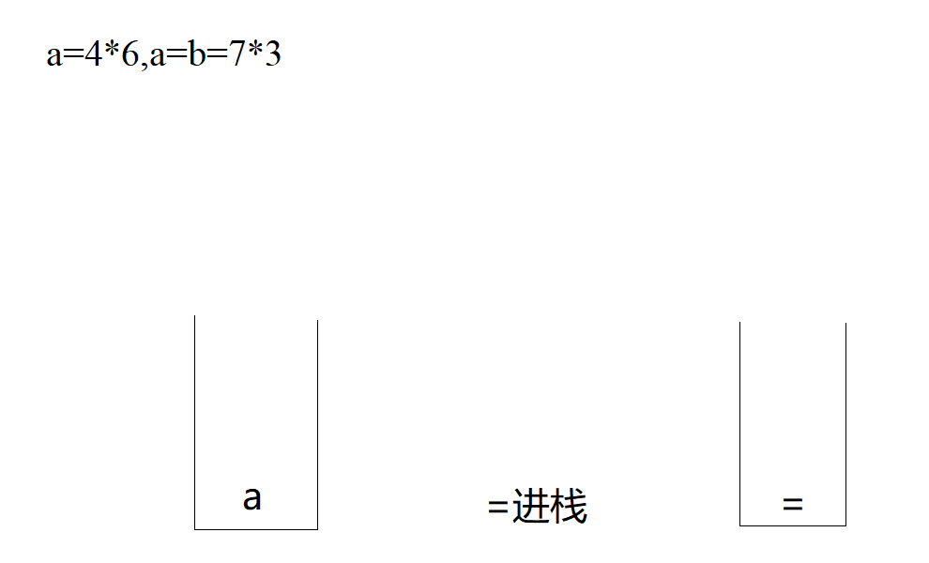
§.基础知识题
5、仿照课件PDF的P.61-81，用栈方式给出下列表达式的求解过程
本题允许一题多页

Slide 55
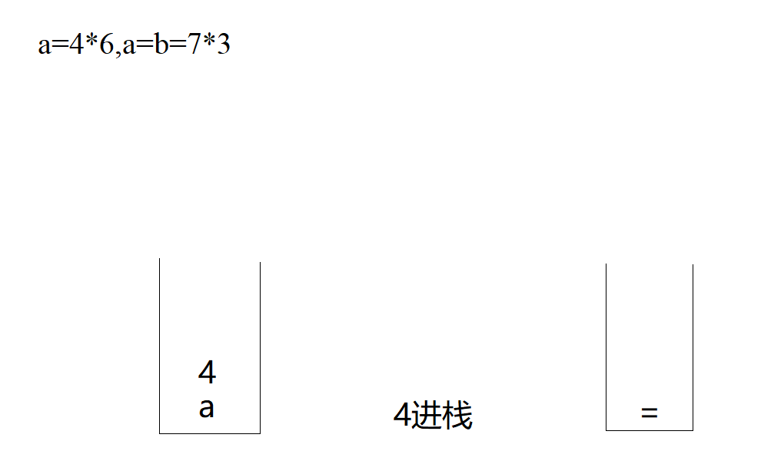
§.基础知识题
5、仿照课件PDF的P.61-81，用栈方式给出下列表达式的求解过程
本题允许一题多页

Slide 56
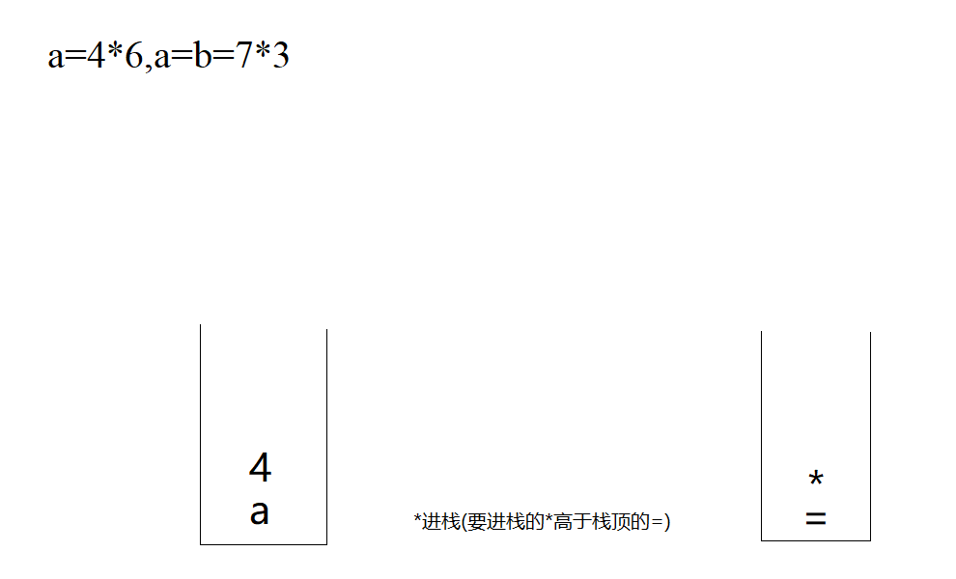
§.基础知识题
5、仿照课件PDF的P.61-81，用栈方式给出下列表达式的求解过程
本题允许一题多页

Slide 57
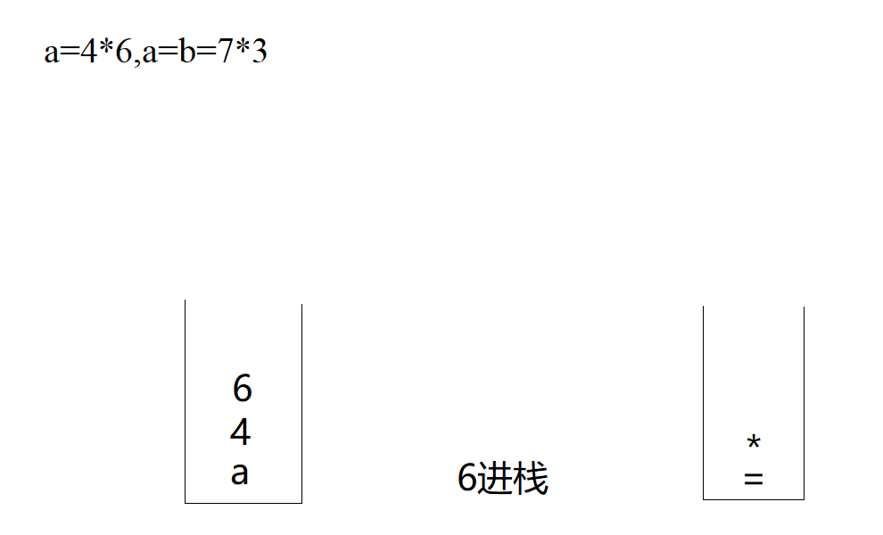
§.基础知识题
5、仿照课件PDF的P.61-81，用栈方式给出下列表达式的求解过程
本题允许一题多页

Slide 58
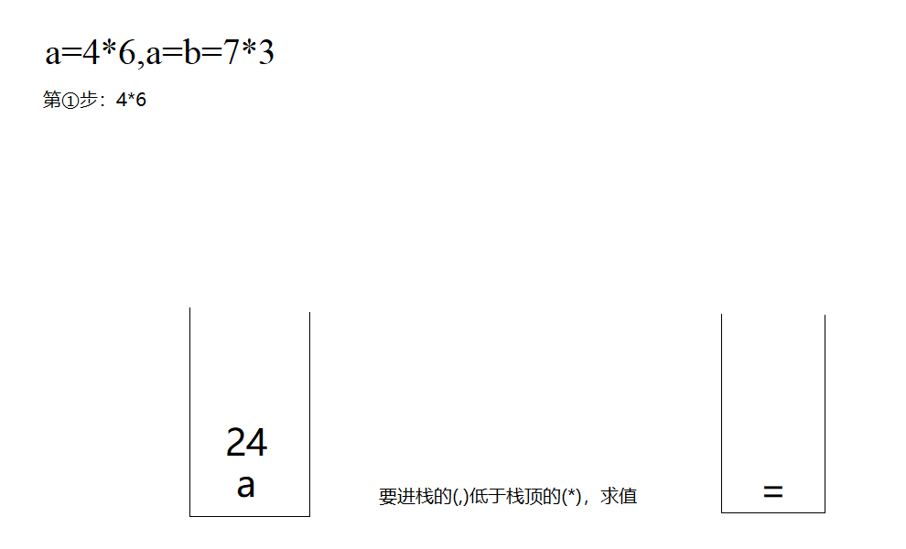
§.基础知识题
5、仿照课件PDF的P.61-81，用栈方式给出下列表达式的求解过程
本题允许一题多页

Slide 59
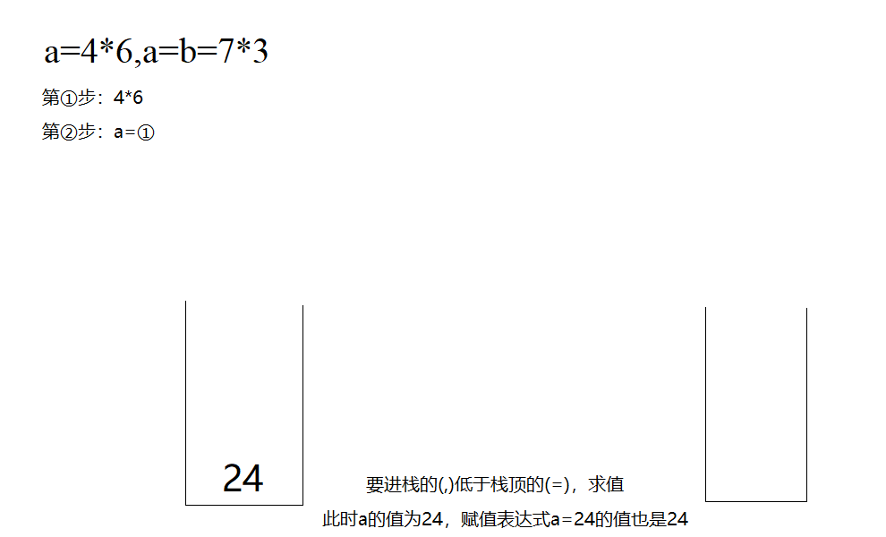
§.基础知识题
5、仿照课件PDF的P.61-81，用栈方式给出下列表达式的求解过程
本题允许一题多页

Slide 60
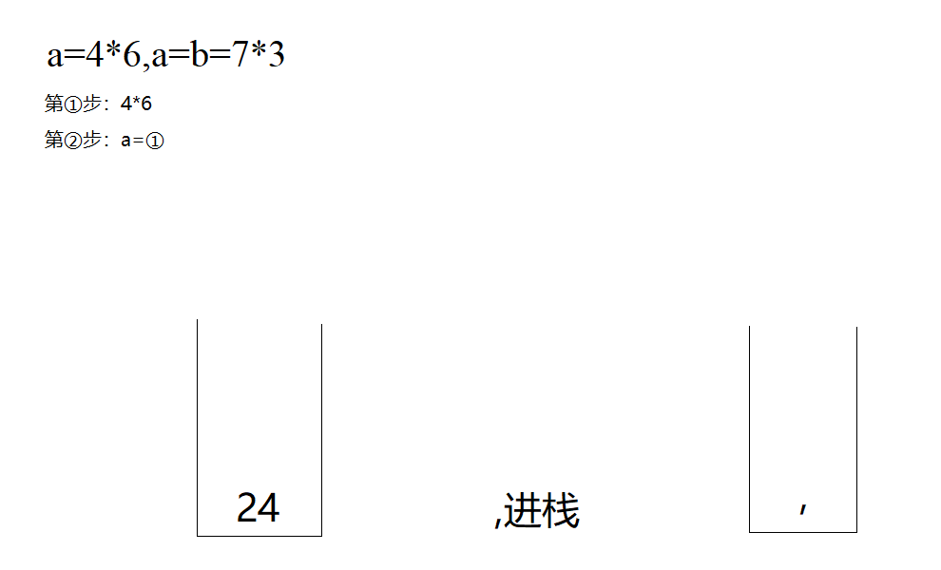
§.基础知识题
5、仿照课件PDF的P.61-81，用栈方式给出下列表达式的求解过程
本题允许一题多页

Slide 61
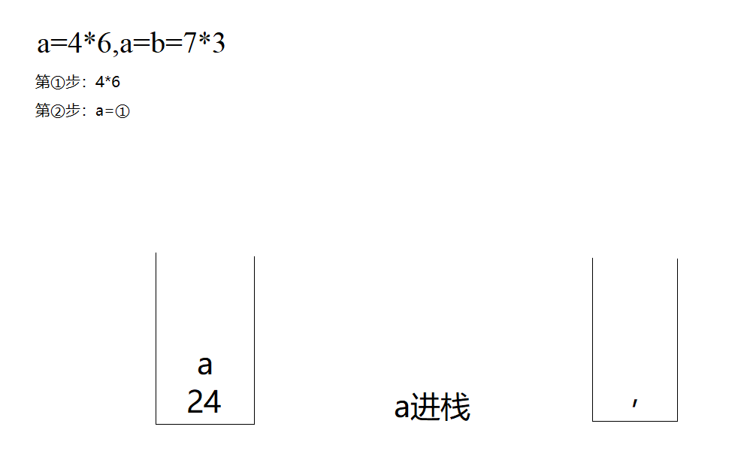
§.基础知识题
5、仿照课件PDF的P.61-81，用栈方式给出下列表达式的求解过程
本题允许一题多页

Slide 62
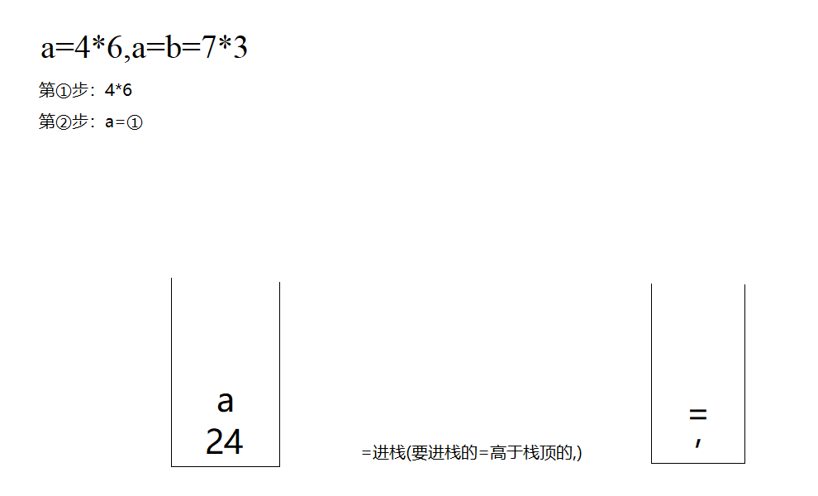
§.基础知识题
5、仿照课件PDF的P.61-81，用栈方式给出下列表达式的求解过程
本题允许一题多页

Slide 63
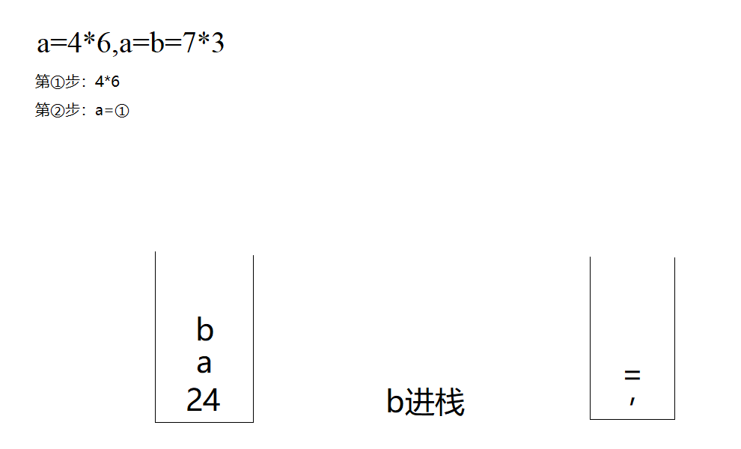
§.基础知识题
5、仿照课件PDF的P.61-81，用栈方式给出下列表达式的求解过程
本题允许一题多页

Slide 64
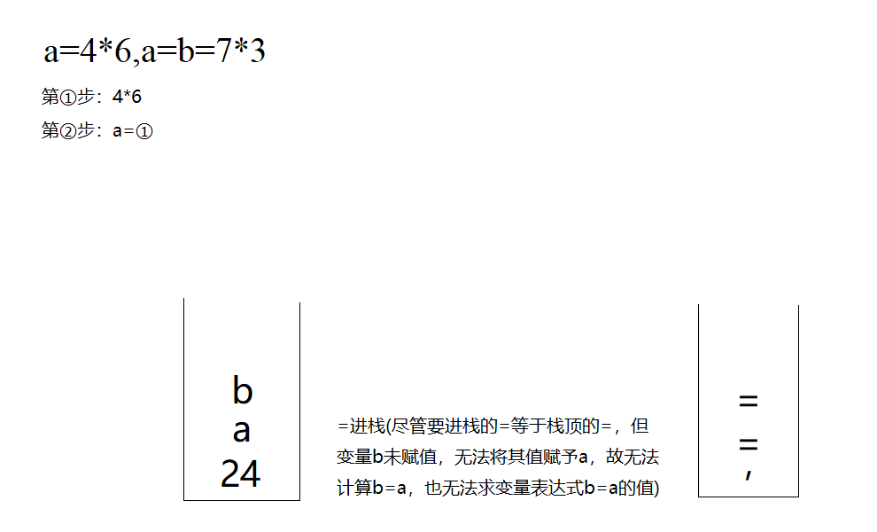
§.基础知识题
5、仿照课件PDF的P.61-81，用栈方式给出下列表达式的求解过程
本题允许一题多页

Slide 65
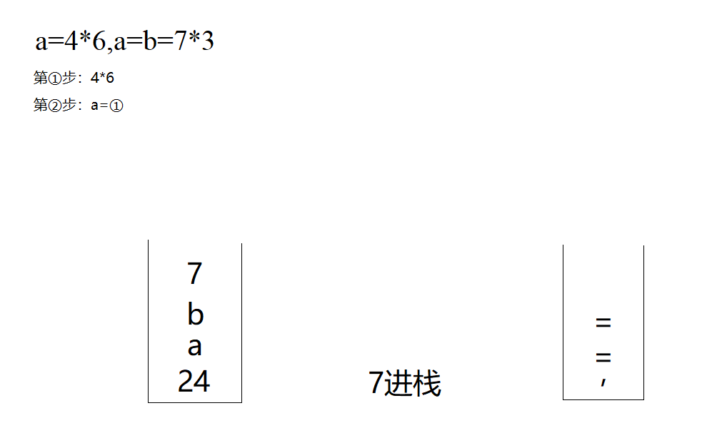
§.基础知识题
5、仿照课件PDF的P.61-81，用栈方式给出下列表达式的求解过程
本题允许一题多页

Slide 66
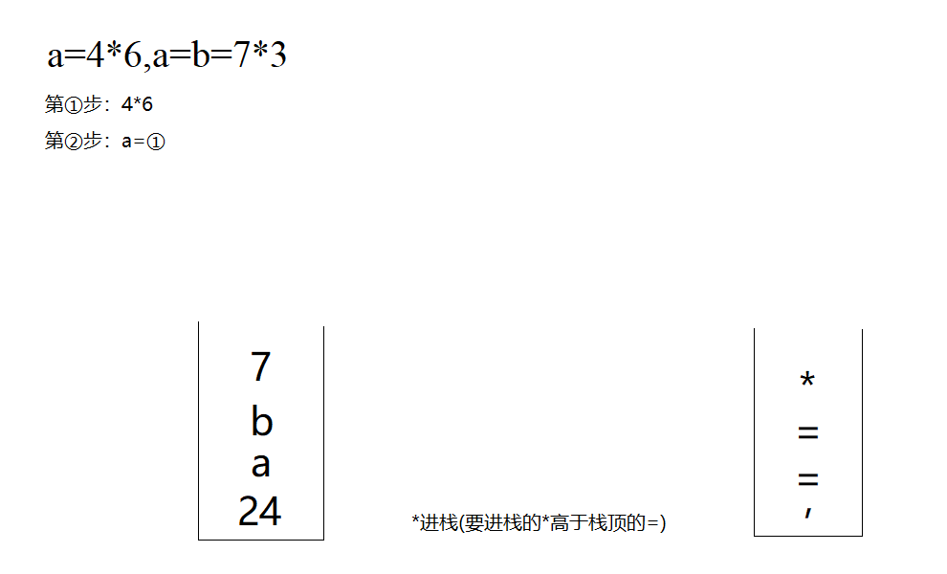
§.基础知识题
5、仿照课件PDF的P.61-81，用栈方式给出下列表达式的求解过程
本题允许一题多页

Slide 67
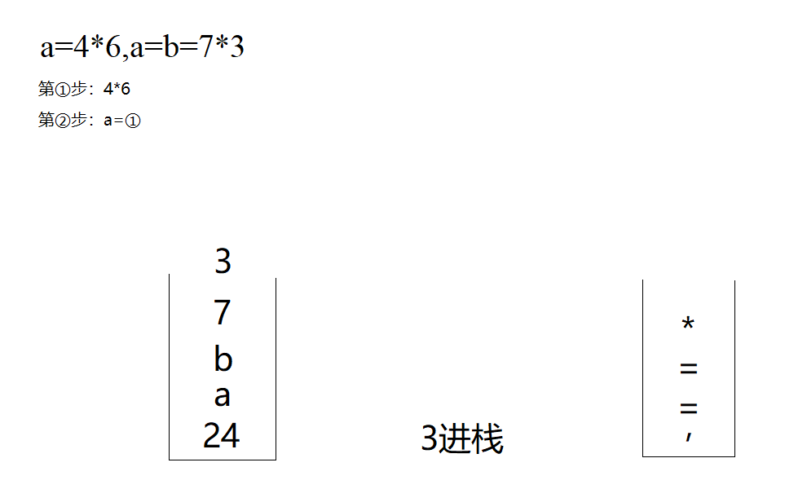
§.基础知识题
5、仿照课件PDF的P.61-81，用栈方式给出下列表达式的求解过程
本题允许一题多页

Slide 68
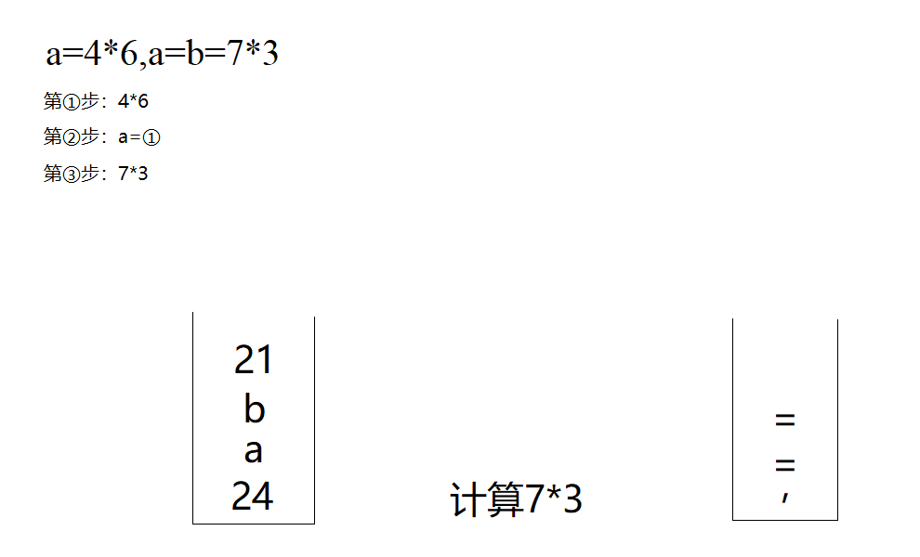
§.基础知识题
5、仿照课件PDF的P.61-81，用栈方式给出下列表达式的求解过程
本题允许一题多页

Slide 69

§.基础知识题
5、仿照课件PDF的P.61-81，用栈方式给出下列表达式的求解过程
本题允许一题多页

Slide 70

§.基础知识题
5、仿照课件PDF的P.61-81，用栈方式给出下列表达式的求解过程
本题允许一题多页

Slide 71

§.基础知识题
5、仿照课件PDF的P.61-81，用栈方式给出下列表达式的求解过程
本题允许一题多页

Slide 72

§.基础知识题
5、仿照课件PDF的P.61-81，用栈方式给出下列表达式的求解过程
本题允许一题多页

Slide 73

§.基础知识题
5、仿照课件PDF的P.61-81，用栈方式给出下列表达式的求解过程
本题允许一题多页
C. x + (y - 3 * (x + z) - 2 * w) % 3 (假设所有变量均为int型)
(本题提示：将左右小括号分开处理，
1、"("进栈前优先级最高，进栈后优先级最低；
2、")"优先级最低，因此要将栈中压在"("之上的全部运算符都计算完成，随后和"("成对消除即可

Slide 74

§.基础知识题
5、仿照课件PDF的P.61-81，用栈方式给出下列表达式的求解过程
本题允许一题多页

Slide 75

§.基础知识题
5、仿照课件PDF的P.61-81，用栈方式给出下列表达式的求解过程
本题允许一题多页

Slide 76

§.基础知识题
5、仿照课件PDF的P.61-81，用栈方式给出下列表达式的求解过程
本题允许一题多页

Slide 77

§.基础知识题
5、仿照课件PDF的P.61-81，用栈方式给出下列表达式的求解过程
本题允许一题多页

Slide 78

§.基础知识题
5、仿照课件PDF的P.61-81，用栈方式给出下列表达式的求解过程
本题允许一题多页

Slide 79

§.基础知识题
5、仿照课件PDF的P.61-81，用栈方式给出下列表达式的求解过程
本题允许一题多页

Slide 80

§.基础知识题
5、仿照课件PDF的P.61-81，用栈方式给出下列表达式的求解过程
本题允许一题多页

Slide 81

§.基础知识题
5、仿照课件PDF的P.61-81，用栈方式给出下列表达式的求解过程
本题允许一题多页

Slide 82

§.基础知识题
5、仿照课件PDF的P.61-81，用栈方式给出下列表达式的求解过程
本题允许一题多页

Slide 83

§.基础知识题
5、仿照课件PDF的P.61-81，用栈方式给出下列表达式的求解过程
本题允许一题多页

Slide 84

§.基础知识题
5、仿照课件PDF的P.61-81，用栈方式给出下列表达式的求解过程
本题允许一题多页

Slide 85

§.基础知识题
5、仿照课件PDF的P.61-81，用栈方式给出下列表达式的求解过程
本题允许一题多页

Slide 86

§.基础知识题
5、仿照课件PDF的P.61-81，用栈方式给出下列表达式的求解过程
本题允许一题多页

Slide 87

§.基础知识题
5、仿照课件PDF的P.61-81，用栈方式给出下列表达式的求解过程
本题允许一题多页

Slide 88

§.基础知识题
5、仿照课件PDF的P.61-81，用栈方式给出下列表达式的求解过程
本题允许一题多页

Slide 89

§.基础知识题
5、仿照课件PDF的P.61-81，用栈方式给出下列表达式的求解过程
本题允许一题多页

Slide 90

§.基础知识题
5、仿照课件PDF的P.61-81，用栈方式给出下列表达式的求解过程
本题允许一题多页

Slide 91

§.基础知识题
5、仿照课件PDF的P.61-81，用栈方式给出下列表达式的求解过程
本题允许一题多页

Slide 92

§.基础知识题
5、仿照课件PDF的P.61-81，用栈方式给出下列表达式的求解过程
本题允许一题多页

Slide 93

§.基础知识题
5、仿照课件PDF的P.61-81，用栈方式给出下列表达式的求解过程
本题允许一题多页

Slide 94

§.基础知识题
5、仿照课件PDF的P.61-81，用栈方式给出下列表达式的求解过程
本题允许一题多页

Slide 95

§.基础知识题
5、仿照课件PDF的P.61-81，用栈方式给出下列表达式的求解过程
本题允许一题多页

Slide 96

§.基础知识题
5、仿照课件PDF的P.61-81，用栈方式给出下列表达式的求解过程
本题允许一题多页

Slide 97

§.基础知识题
5、仿照课件PDF的P.61-81，用栈方式给出下列表达式的求解过程
本题允许一题多页

Slide 98

§.基础知识题
5、仿照课件PDF的P.61-81，用栈方式给出下列表达式的求解过程
本题允许一题多页

Slide 99

§.基础知识题
5、仿照课件PDF的P.61-81，用栈方式给出下列表达式的求解过程
本题允许一题多页

Slide 100

§.基础知识题
5、仿照课件PDF的P.61-81，用栈方式给出下列表达式的求解过程
本题允许一题多页

Slide 101

§.基础知识题
6、求表达式的值（要求给出计算过程、每步计算结果及数据类型、对应的验证程序及结果截图，具体见下）
例：1LL - 123L * int(12.3) + 4.3f
(1) int(12.3) => 12 int型
(2) 123L * int(12.3) => 1476 long型
(3) 1LL - 123L * int(12.3) => -1475 long long型
(4) 1LL - 123L * int(12.3) + 4.3f => -1470.7 float型
本页不用作答

Slide 102

§.基础知识题
6、求表达式的值（要求给出计算过程、每步计算结果及数据类型、对应的验证程序及结果截图，具体见下）
A. a = 4 * 6 , a = b = 7 * 3 (假设所有变量均为int型)
(1)4 * 6 => 24 int型
(2)a = 4 * 6 => 24 int型
(3)7 * 3 => 21 int型
(4)b = 7 * 3 => 21 int型
(5)a = b = 7 * 3 => 21 int型
(6)a = 4 * 6 , a = b = 7 * 3 => 21 int型

Slide 103

§.基础知识题
6、求表达式的值（要求给出计算过程、每步计算结果及数据类型、对应的验证程序及结果截图，具体见下）
B. x + (y - 3 * (x + z) - 2 * w) % 3 (假设所有变量均为int型)
(1)x + z int型
(2)3 * (x + z) int型
(3)y - 3 * (x + z) int型
(4)2 * w int型
(5)y - 3 * (x + z) -2 * w int型
(6)(y - 3 * (x + z) -2 * w) % 3 int型
(7)x + (y - 3 * (x + z) - 2 * w) % 3 int型

Slide 104

§.基础知识题
6、求表达式的值（要求给出计算过程、每步计算结果及数据类型、对应的验证程序及结果截图，具体见下）
C. 3.5F * 3U + 2LU * 7U - 'a'
(1)3.5F * 3U => 10.5 float型
(2)2LU *7U => 14 unsigned long型
(3)3.5F * 3U + 2LU * 7U => 24.5 float型
(4)3.5F * 3U + 2LU * 7U - 'a' => -72.5 float型

Slide 105

§.基础知识题
6、求表达式的值（要求给出计算过程、每步计算结果及数据类型、对应的验证程序及结果截图，具体见下）
D. 26LL % 3 + 34U % 7 + 3.5F
(1)26LL % 3 => 2 long long int型
(2)34U % 7 => 6 unsigned int型
(3)26LL % 3 + 34U % 7 => 8 long long int型
(4)26LL % 3 + 34U % 7 + 3.5F => 11.5 float型

Slide 106

§.基础知识题
6、求表达式的值（要求给出计算过程、每步计算结果及数据类型、对应的验证程序及结果截图，具体见下）
E. 2.3 + 3 % 7 * static_cast<unsigned long>(2.8F + 1.3) % 2 * 4.0
(1)3 % 7 => 3 int型
(2)2.8F + 1.3 => 4.1 double型
(3)static_cast<unsigned long>(2.8F + 1.3) => 4 unsigned long型
(4)3 % 7 * static_cast<unsigned long>(2.8F + 1.3) => 12 unsigned long型
(5)3 % 7 * static_cast<unsigned long>(2.8F + 1.3) % 2 => 0 unsigned long型
(6)3 % 7 * static_cast<unsigned long>(2.8F + 1.3) % 2 * 4.0 => 0.0 double型
(7)2.3 + 3 % 7 * static_cast<unsigned long>(2.8F + 1.3) % 2 * 4.0 => 2.3 double型

Slide 107

§.基础知识题
6、求表达式的值（要求给出计算过程、每步计算结果及数据类型、对应的验证程序及结果截图，具体见下）
F. int(3.89 + 0.22) % 3 + (long)2.5 % 7 - 'Q' * 5
(1)3.89 + 0.22 => 4.11 double型
(2)int(3.89 + 0.22) => 4 int型
(3)int(3.89 + 0.22) % 3 => 1 int型
(4)(long)2.5 => 2 long int型
(5)(long)2.5 % 7 => 2 long int型
(6)int(3.89 + 0.22) % 3 + (long)2.5 % 7 => 3 long int型
(7)'Q' * 5 => 405 int型
(8)int(3.89 + 0.22) % 3 + (long)2.5 % 7 - 'Q' * 5 => -402 long int型

Slide 108

§.基础知识题
7、求复合赋值表达式的值（要求给出计算过程、每步计算结果中变量的值、对应的验证程序及结果截图，具体见下）
假设int a=5, n = 12;
例：a += n
=> a = a + n
(1) a + n a=5 n=12 和17存放在中间变量中
(4) a = 和 a=17 n=12
本页不用作答

Slide 109

§.基础知识题
7、求复合赋值表达式的值（要求给出计算过程、每步计算结果及数据类型、对应的验证程序及结果截图，具体见下）
假设int a=5, n = 12;
A. a -= a + n
=> a = a - (a + n)
(1) a + n a=5 n=12 和17存放在中间变量中
(2) a - 和 a=5 n=12 差-12存放在中间变量中
(3) a = 差 a=-12 n=12

Slide 110

§.基础知识题
7、求复合赋值表达式的值（要求给出计算过程、每步计算结果及数据类型、对应的验证程序及结果截图，具体见下）
假设int a=5, n = 12;
B. a += n += 7
=>a += (n += 7)
=>a += (n = n + 7)
(1) n + 7 a=5 n=12 和19存放在中间变量中
(2) n = 和 a=5 n=19 表达式(n = n + 7)的值也为19
=>a += 19
=>a = a + 19
(3) a + 19 a=5 n=19 和24存放在中间变量中
(4) a = 和 a=24 n=19

Slide 111

§.基础知识题
7、求复合赋值表达式的值（要求给出计算过程、每步计算结果及数据类型、对应的验证程序及结果截图，具体见下）
假设int a=5, n = 12;
C. a *= a += a /= a
=>a *= a += (a = a / a)
(1) a / a a=5 商1存放在中间变量中
(2) a = 商 a=1 表达式(a = a / a)的值也为1
=>a *= a += 1
=>a *= (a = a + 1)
(3) a + 1 a=1 和2存放在中间变量中
(4) a = 和 a=2 表达式(a = a + 1)的值也为2
=>a *= 2
=>a = a * 2
(5) a * 2 a=2 积4存放在中间变量中
(6) a = 积 a=4

Slide 112

§.基础知识题
7、求复合赋值表达式的值（要求给出计算过程、每步计算结果及数据类型、对应的验证程序及结果截图，具体见下）
假设int a=5, n = 12;
D. a %= n %= 4 本题需要解释，为什么编译不报错，但运行无输出、返回代码为负值、且运行时间比7.B长
（无法理解或说清楚原因的，给出合理猜测也可）
1、为何编译不报错：图中代码无语法错误，符合C++编程要求
2、为何运行无输出：第一步n %= 4为0，表达式(n %= 4)的值也为0，使得第二步a %= 0无意义，故无输出

